Slide 1
异常和异常处理

Slide 2
所有的输入都是邪恶的，除非被证实不是。
--Michael Howard，David LeBlanc
安全的程序会防止自己受错误输入的影响。输入例程或代码段中的漏洞是最常见的入侵途径。保护代码安全，意味着避免在程序设计中没有预料到的方式来使用代码。
Python对输入一致性的处理。所有的输入都是字符串，在接收输入后进行处理，不让系统在默认情况下处理。
例如：如果字符串必须转换成其他类型，开发者可使用异常处理工具来保护自己的代码。通过使用这些工具，开发者能确认对输入进行的操作是否正常，如果不正常，可以采取纠正措施（重新提示用户输入），甚至忽略输入。

Slide 3
异常
Python使用被称为异常的特殊对象来管理程序执行期间发生的错误。
每当发生错误时，它都会创建一个异常对象，若编写了处理该异常的代码，程序将继续运行，否则程序将停止，并显示一个traceback，其中包含有关异常的报告。

Slide 4
基本的异常处理
保持对特定代码块的“观察”。
在“观察”的代码块中如果出现错误或发生异常，停止执行错误行的代码，并放弃还没有执行的代码块。如果保留未执行的代码行，它们将被忽略。
引发遇到的特定异常。
寻找“捕获器”来捕获该异常。
如果找到处理程序，跳转到处理异常的代码；否则，让Python处理（显示典型的错误消息，停止该程序，并返回到解释器）。

Slide 5
异常处理的基本语法
异常使用try-except代码块。
try-except代码块让python执行指定的操作，同时告诉python发生异常时怎么办。这样，即便出现异常，程序也可以继续运行，显示编写好的错误信息提示，而不是traceback.

Slide 6
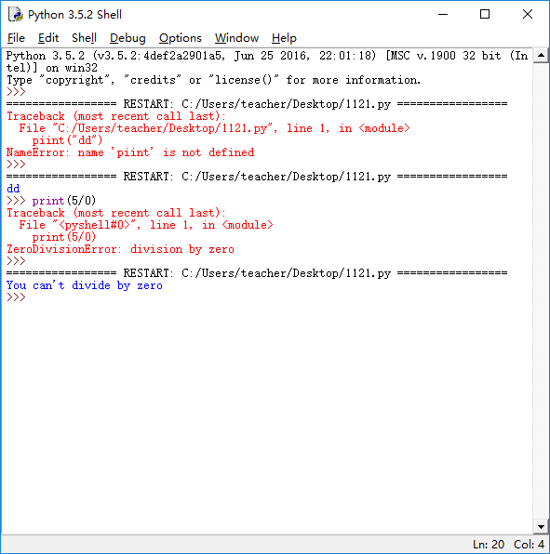
处理ZeroDivisionError异常
>>> print(5/0)
Traceback (most recent call last):
File "<pyshell#0>", line 1, in <module>
print(5/0)
ZeroDivisionError: division by zero
try:
print(5/0)
except ZeroDivisionError:
print("You can't divide by zero")

Slide 7
使用异常避免崩溃
发现错误时，如果程序还有工作没有完成，妥善地处理错误就尤其重要。这种情况经常会出现在要求用户提供输入的程序中；如果程序能够妥善地处理无效输入，能再提示用户提供有效输入，而不至于崩溃。

Slide 8
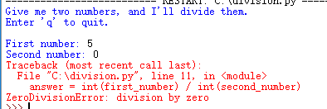
print("Give me two numbers, and I'll divide them.")
print("Enter 'q' to quit.")
while True:
first_number = input("\nFirst number: ")
if first_number == 'q':
break
second_number = input("Second number: ")
if first_number == 'q':
break
answer = int(first_number) / int(second_number)
print(answer)

Slide 9
else代码块
通过将可能引发错误的代码放在try-except代码块中，可提高这个程序抵御错误的能力。错误是执行除法运算的代码导致的，因此需要将它放到try-except代码块中。
Else代码块：依赖于try代码块成功执行的代码都应放到else代码块中。

Slide 10
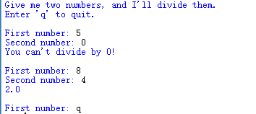
print("Give me two numbers, and I'll divide them.")
print("Enter 'q' to quit.")
while True:
first_number = input("\nFirst number: ")
if first_number == 'q':
break
second_number = input("Second number: ")
try:
answer = int(first_number) / int(second_number)
except ZeroDivisionError:
print("You can't divide by 0!")
else:
print(answer)

Slide 11
处理FileNotFoundError异常
使用文件时，一种常见的问题是找不到文件：要查找的文件可能在其他地方，文件名不正确，这个文件根本不存在。对于这些情形，可使用try-except代码块以直观的方式进行处理。

Slide 12
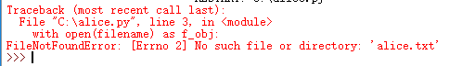
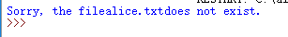
filename='alice.txt'
with open(filename) as f_obj:
contents = f_obj.read()
filename='alice.txt'
try:
with open(filename) as f_obj:
contents = f_obj.read()
except FileNotFoundError:
msg="Sorry, the file" + filename + "does not exist."
print(msg)

Slide 13
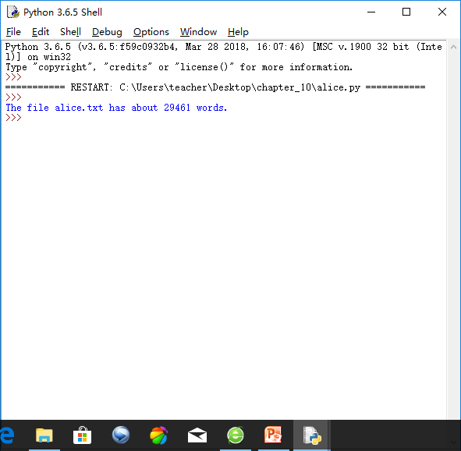
分析文本
分析包含整本书的文本文件。（文本来自项目Gutenberg(https://www.gutenberg.org/).
提取童话Alice in Wonderland的文本，计算包含多少个单词。
filename = 'alice.txt'
try:
with open(filename) as f_obj:
contents = f_obj.read()
except FileNotFoundError as e:
msg = "Sorry, the file " + filename + " does not exist."
print(msg)
else:
# Count the approximate number of words in the file.
words = contents.split()
num_words = len(words)
print("The file " + filename + " has about " + str(num_words) + " words.")

Slide 14
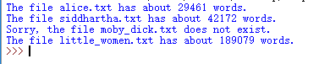
使用多个文件
def count_words(filename):
"""Count the approximate number of words in a file."""
try:
with open(filename) as f_obj:
contents = f_obj.read()
except FileNotFoundError:
msg = "Sorry, the file " + filename + " does not exist."
print(msg)
else:
# Count approximate number of words in the file.
words = contents.split()
num_words = len(words)
print("The file " + filename + " has about " + str(num_words) + " words.")
filenames = ['alice.txt', 'siddhartha.txt', 'moby_dick.txt', 'little_women.txt']
for filename in filenames:
count_words(filename)

Slide 15
失败时一声不吭
如果出现错误时，对错误不进行任何处理，可使用pass语句，pass还充当了占位符，提醒你程序的某个地方还什么都没做，以后也许要添加些代码

Slide 16
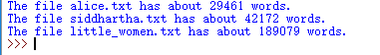
def count_words(filename):
"""Count the approximate number of words in a file."""
try:
with open(filename) as f_obj:
contents = f_obj.read()
except FileNotFoundError:
pass
else:
# Count approximate number of words in the file.
words = contents.split()
num_words = len(words)
print("The file " + filename + " has about " + str(num_words) + " words.")
filenames = ['alice.txt', 'siddhartha.txt', 'moby_dick.txt', 'little_women.txt']
for filename in filenames:
count_words(filename)

Slide 17
finally 代码块
无论是否出现异常，在执行try-except代码块时，都会执行finally 代码块。
如果无论是否发生错误，都绝对要执行的代码应该放在finally中。

Slide 18
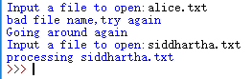
while True:
filename=input("Input a file to open:")
try:
datafile=open(filename)
except:
print("bad file name,try again")
else:
print("processing",filename)
break
finally:
try:
datafile.close()
except:
print('Going around again')

